Slide 1

Os impactos da utilização de agrotóxicos na saúde da população e dos trabalhadores
Marcos Antonio Rodrigues
Farmacêutico
SESAU/Campo Grande

Slide 2
Agrotóxicos, defensivos agrícolas ou produtos fitossanitários?
Histórico
  fumigação no Egito antigo;
  500 d.C. enxofre, arsênio e betume;
  1755, arsênico e cloreto de mercúrio por alemães em sementes de trigo;
  1883: Pierre Millardet cria a calda bordalesa, antifúngico;
  1939: Paul Müller descobre a atividade inseticida do DDT.

Slide 3
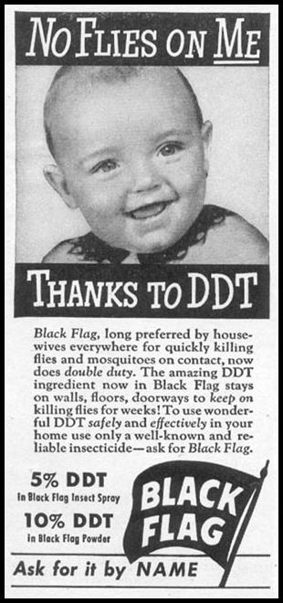
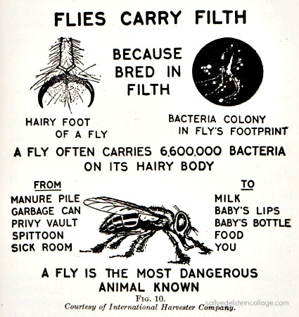
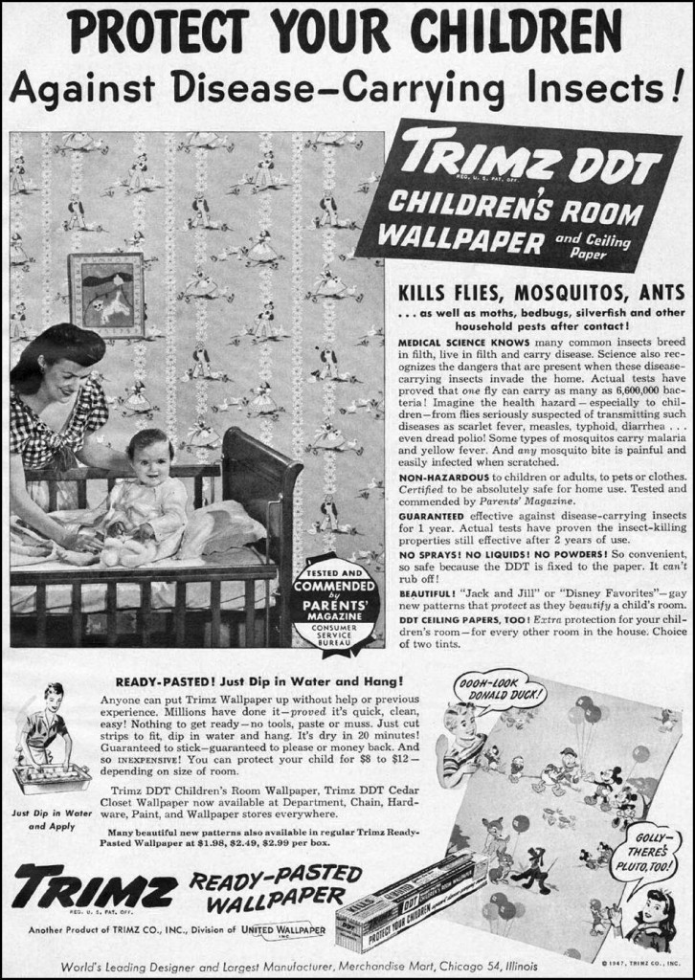
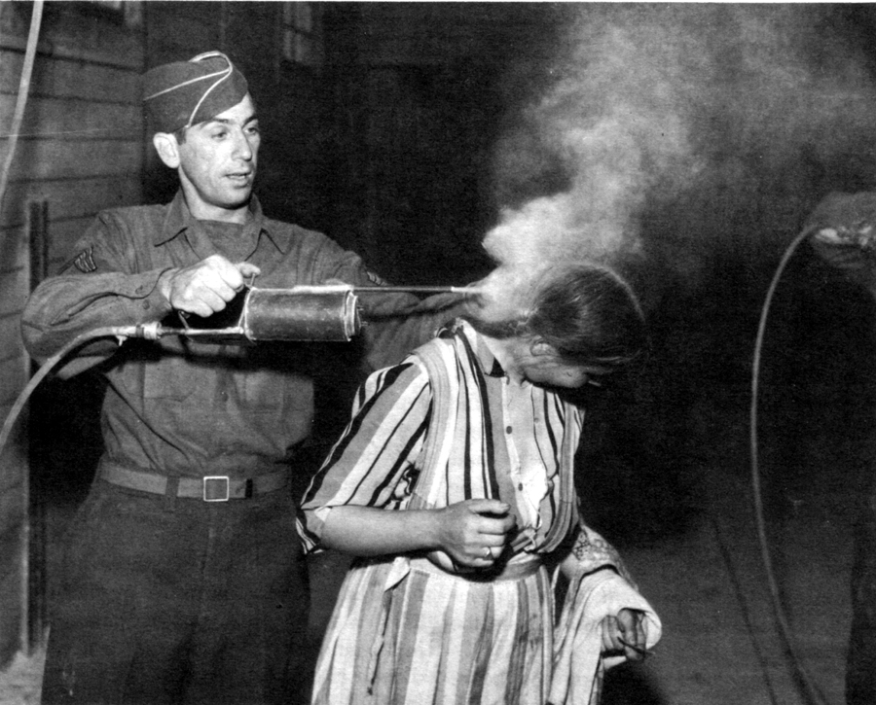

Slide 4
Agrotóxicos
Utilização (DDT)
  1939-1945 (II Guerra Mundial);
  1940-1970 intensa utilização (malária e tifo);
  1962: livro Primavera Silenciosa de Rachel Carson;
  1972: proibido nos EUA;
  1998: proibido no Brasil;
  2001: convenção de Estocolmo propõe proibição mundial;
  2006: OMS apoia uso no controle da malária (África)

Slide 5
Legislação
  Decreto nº 4.074, 04/01/2002, que regulamenta a Lei nº 7.802 de 11/07/89, considera como agrotóxicos e afins:
"Os produtos e os componentes de processos físicos, químicos ou biológicos destinados ao uso nos setores de produção, armazenamento e beneficiamento de produtos agrícolas, nas pastagens, na proteção de florestas nativas ou implantadas e de outros ecossistemas e também em ambientes urbanos, hídricos e industriais, cuja finalidade seja alterar a composição da flora e da fauna, a fim de preservá-la da ação danosa de seres vivos considerados nocivos, bem como substâncias e produtos empregados como desfolhantes, dessecantes, estimuladores e inibidores do crescimento."
http://www.planalto.gov.br/ccivil_03/decreto/2002/d4074.htm

Slide 6
Agrotóxicos
Classificação
  Quanto à natureza da praga;

Slide 7
Principais categorias de agrotóxicos quanto à natureza da praga combatida e ao grupo químico a que pertencem.
Classificação quanto à natureza da praga controlada | Classificação quanto ao grupo químico | Exemplos (produto/substâncias/agentes)
Inseticidas (controle de insetos) | Inorgânicos | Fosfeto de alumínio, arseniato de cálcio*
 | Ésteres de ácidos graxos de origem vegetal | Óleos vegetais
 | Organoclorados | Aldrin*, DDT*, BHC*
 | Organofosforados | Fenitrotiona, parationa*, malationa, parationa metilíca*
 | Carbamatos | Carbofurano*, aldicarbe, carbaril
 | Piretroides sintéticos Microbiais | Deltametrina, permetrina Bacillus thuringiensis
 | Neonicotinoides | Tiametoxam, imidacloprido, tiacloprido
Fungicidas (combate aos fungos) | Inorgânicos | Calda bordalesa (sulfato de cobre II + cal virgem + água), enxofre
 | Ditiocarbamatos | Mancozebe, tiram, metiram
 | Dinitrofenóis | Binapacril*
 | Organomercuriais Antibióticos Organoestânico Análogo do triazol Morfolinas | Acetato de fenilmercúrio Oxitetraciclina, casugamicina Fentina (acetato ou hidróxido) Triforina Dimetomorfe, tridemorfe
 | Fentalamidas | Captafol*, captana
Sarna, piolho, carrapatos

Slide 8
Principais categorias de agrotóxicos quanto à natureza da praga combatida e ao grupo químico a que pertencem.
Classificação quanto à natureza da praga controlada | Classificação quanto ao grupo químico | Exemplos (produto/substâncias/agentes)
Herbicidas (combate às plantas invasoras) | Inorgânicos | Arsenito de sódio*, clorato de sódio*
 | Dinitrofenóis | Dinoseb*, pentaclorofenol (PCP)*, dinocape
 | Ácidos ariloxialcanoico | CMPP*, 2,4-D, MCPA
 | Carbamatos | Asulam, clorprofan*, bendiocarbe
 | Bipiridílios | Diquate, paraquate
 | Dinitroanilinas | Nitralin*, trifluralina
 | Benzonitrilas | Bromoxinil, Diclobenil*
 | Glicina substituída | Glifosato
Reguladores do crescimento (podem ser desfolhantes e dessecantes) | Amônio quaternário | Clormequate
 | Precursor de etileno | Etefom
Fumigantes de solo (combate às bactérias do solo) | Hidrocarbonetos halogenados | Brometo de metila, cloropicrina*
 | Inorgânico precursor de Fosfina | Fosfeto de alumínio
Rodenticidas/Raticidas (combate aos roedores/ratos) | Hidroxicumarinas | Cumatetralil, difenacuma
 | Indandionas | Clorfacinona, pindona,
Moluscicidas (combate aos moluscos) | Aquáticos | Niclosamida
 | Terrestres | Metaldeído
Nematicidas (combate aos nematoides) | Hidrocarbonetos halogenados | Bometo de metila
 | Organofosforados | Fensulfotiona*, fenamifós
*Não possuem autorização de uso no Brasil.
Fonte: Adaptado World Health Organization (1990) e baseado em Agrofit (2018) e Anvisa (2018).
Mata-mato, Round Up

Slide 9
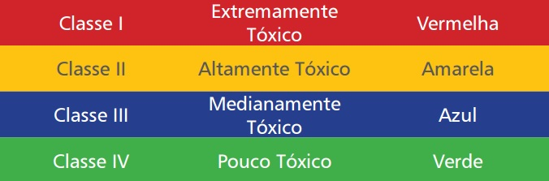
Agrotóxicos
Classificação
  Quanto à natureza da praga;
  Quanto ao grupo químico;
  Quanto à capacidade toxicológica.

Slide 10
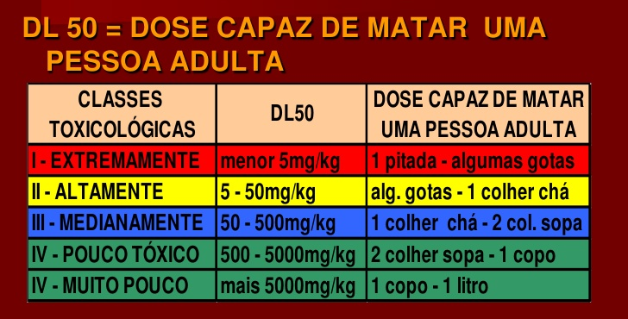
Agrotóxicos

Slide 11
CARACTERÍSTICAS
CLASSE | EXEMPLOS | ABSORÇÃO | ÓRGÃOS ALVOS | BIOTRANSFORMAÇÃO | ELIMINAÇÃO
Organoclorados | DDT, BHC, Aldrin, Dieldrin, | Via oral Via dérmica Via respiratória | Tecido adiposo | Hepática | Baixa (urina, fezes e leite)
Organofosforados | Parationa, Malationa, Temefós | Via oral Via dérmica e mucosas Via respiratória | Fígado e rins | Hepática e meio ambiente | Alta pela urina Baixa nas fezes
Carbamatos | Bendiocarbe, Carbofurano, Aldicarbe | Via oral Via dérmica | Fígado e tireoide | Hepática e meio ambiente | Urina (fezes: baixa)
Piretroides | Deltametrina, Cipermetrina, Permetrina | Via oral Via respiratória Via dérmica (pouco) | Cérebro | Hepática e meio ambiente | Alta pela urina (fezes: baixa)

Slide 12
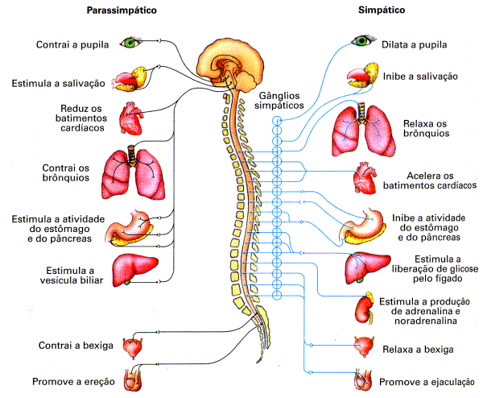
Sistema Colinérgico e Adrenérgico
http://www.ebah.com.br/content/ABAAAA2zoAE/trabalho-sobre-transmissao-adrenergica-colinergica

Slide 14
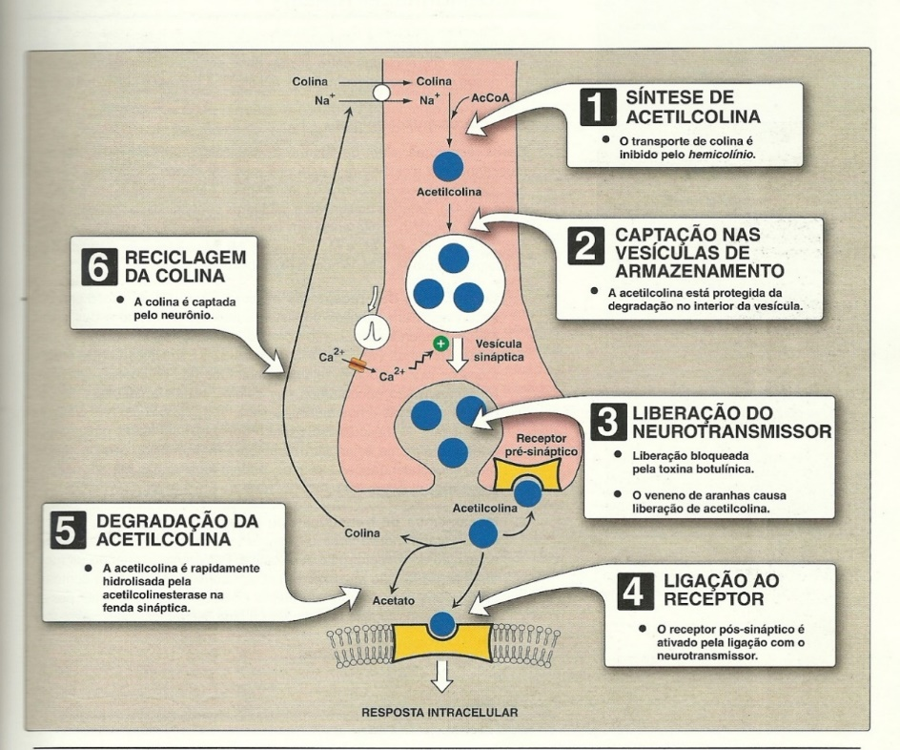
Sistema Colinérgico
http://www.ebah.com.br/content/ABAAAA2zoAE/trabalho-sobre-transmissao-adrenergica-colinergica

Slide 15
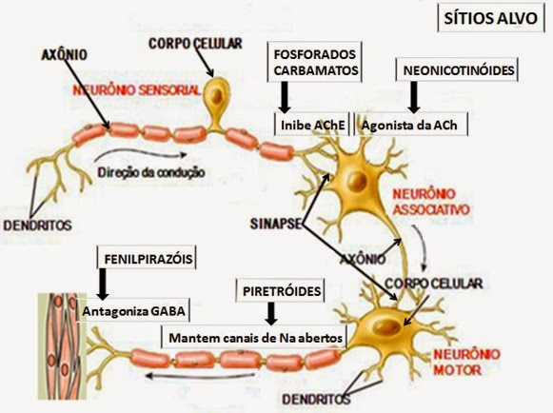
Mecanismo de Ação
OF = Irreversível
Frontline®
https://www.pragaseeventos.com.br/saude-ambiental/como-agem-os-inseticidas-nos-insetos/

Slide 16
Ações nos Insetos
Impulsos repetitivos e descontrolados;
Hiperexcitabilidade;
Perda de postura locomotora (“knockdown“);
Paralisia; e,
Morte

Slide 17
Ações nos seres Humanos
Organofosforados e Carbamatos | Inicialmente: Suor abundante; Tontura; Salivação intensa; Fraqueza; Lacrimejamento; Dores e cólicas abdominais; Visão turva e embaçada. | Posteriormente: Pupilas contraídas – miose; Vômitos; Dificuldade respiratória; Colapso; Tremores musculares; Convulsões; *Neuropatia periférica.
Organoclorados | Inicialmente: Irritabilidade; Dor de cabeça; Sensação de cansaço; Mal-estar. | Posteriormente: Tonturas; Náuseas; Vômitos; Colapso; Contrações musculares involuntárias; Convulsões; Coma e morte.
 | Sintomas neurológicos de inibição, hiperexcitabilidade, parestesia na língua, nos lábios e nos membros inferiores, inquietação, desorientação, fotofobia, escotomas, cefaleia persistente, fraqueza, vertigem, alterações do equilíbrio, tremores, ataxia, convulsões tônico-crônicas, depressão central severa.
Piretroides | Inicialmente: Formigamento nas pálpebras e nos lábios; Irritação das conjuntivas e mucosas; Espirros. |  | Posteriormente: Coceira intensa; Mancha na pele; Secreção e obstrução; Reação aguda de hipersensibilidade Excitação; Convulsões.
 | Doses muito altas: neuropatias (bainha de mielina e ruptura de axônios).

Slide 18
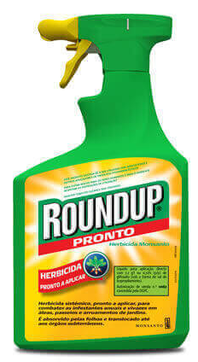
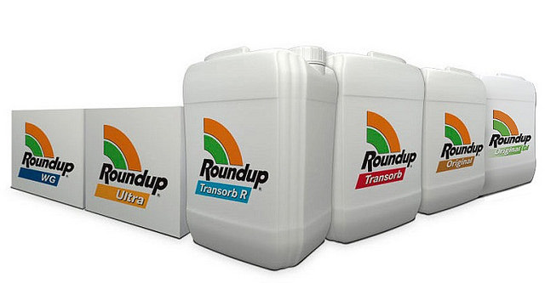
Ações nos seres Humanos
Glifosato: capítulo à parte:
Problemas dermatológicos (dermatite de contato);
Irritante de mucosas (ocular)
Altamente perigoso para o meio ambiente;
Disruptor endócrino.

Slide 19
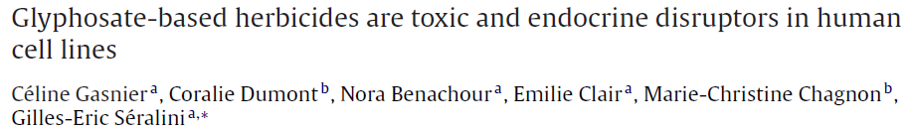
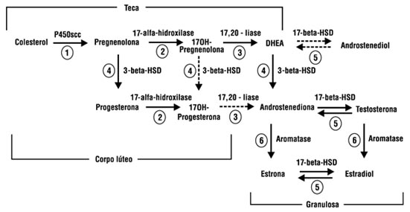
Glifosato – mecanismo de ação

Slide 20

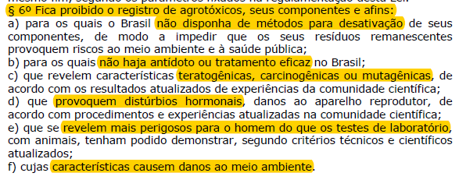
Legislação
  Lei nº 7.802, de 11/07/89 (alterações pela Lei nº 9.974/2000)
  Projeto de Lei 6.299 de 2002
http://www.planalto.gov.br/ccivil_03/leis/l7802.htm

Slide 21
Legislação Estadual
  Lei nº 2.591, de 17/12/2004:
Dispõe sobre o uso, a produção, a comercialização e o armazenamento dos agrotóxicos, seus componentes e afins, no Estado de Mato Grosso do Sul, e dá outras providências.
  Decreto nº 12.059, de 17/03/2006:
Regulamenta a Lei nº 2.951, de 17 de dezembro de 2004, que dispõe sobre os agrotóxicos, seus componentes e afins.
http://aacpdappls.net.ms.gov.br/appls/legislacao/secoge/govato.nsf/448b683bce4ca84704256c0b00651e9d/ec6ae0908cf1765e04256f7000484a15?OpenDocument&Highlight=2,2.951

Slide 22
  Medidas extremas
  Lei Federal 13.301 de 27 de junho de 2016:
  “Dispõe sobre a adoção de medidas de vigilância em saúde quando verificada situação de iminente perigo à saúde pública pela presença do mosquito transmissor do vírus da dengue, do vírus chikungunya e do vírus da zika; e altera a Lei nº 6.437, de 20 de agosto de 1977.”
  Entrada forçada no imóvel;
  Aumento da licença maternidade (para 180 dias; sequelas neurológicas);
  Crianças com microcefalia: BPC (sm) por até 3 anos;
  PRONAEDES: financiamento de projetos de combate à proliferação das doenças transmitidas pelo Aedes;
http://www.planalto.gov.br/ccivil_03/_ato2015-2018/2016/lei/L13301.htm

Slide 23
  Medidas extremas
  Lei Federal 13.301 de 27 de junho de 2016:
  § 3º São ainda medidas fundamentais para a contenção das doenças causadas pelos vírus de que trata o caput:
  IV - permissão da incorporação de mecanismos de controle vetorial por meio de dispersão por aeronaves mediante aprovação das autoridades sanitárias e da comprovação científica da eficácia da medida.
  PULVERIZAÇÃO AÉREA
http://www.planalto.gov.br/ccivil_03/_ato2015-2018/2016/lei/L13301.htm

Slide 24
  Pulverização Aérea
Nota Técnica N.º 4/2016/IOC-FIOCRUZ/ DIRETORIA (versão 1, 14 de julho de 2016)
Recomendação geral:
legislação carece de embasamento científico,
tem efeito extremamente reduzido contra o vetor,
representa um retrocesso nas estratégias de comunicação e saúde,
tem uma relação custo/benefício incompatível com a realidade do país (de qualquer país)
e coloca em risco a última ferramenta de controle químico atualmente disponível contra Aedes aegypti adultos (o inseticida malationa).
http://www.fiocruz.br/ioc/media/NT04_2016_IOC_inseticida_aviao_dv_rlo_ppublicacao.pdf

Slide 25
Lista das doenças transmitidas por vetores artrópodes
Vetor | Doença
Mosquitos Aedes | Chikungunya (chicungunha); dengue; filariose linfática; febre do Vale do Rift; febre amarela; Zika
Anopheles | Malária; filariose linfática
Culex | Encefalite japonesa; filariose linfática; febre do Nilo Ocidental
Mosquito-palha, mosquito-pólvora, flebótomo | Leishmaniose; Febre de Sandfly (febre de Flebótomo)
Carrapatos | Febre hemorrágica da Crimeia-Congo; doença de Lyme; febre recorrente (borreliose); riquetsioses (febre de picada e febre Q); encefalite transmitida por tique-taque; tularemia.
Triatomíneos (barbeiros) | Doença de Chagas
Mosca Tsé-tsé | Doença do Sono (tripanossomíase africana)
Pulgas | Praga; riquetsiose
Mosca preta, borrachudo | Oncocercose (cegueira do rio)
Caramujos | Esquistossomose
Piolhos | Tifo epidêmico (tifo exantemático epidérmico) e febre recorrente transmitida por piolhos
http://www.who.int/whopes/quality/newspecif/en/

Slide 26
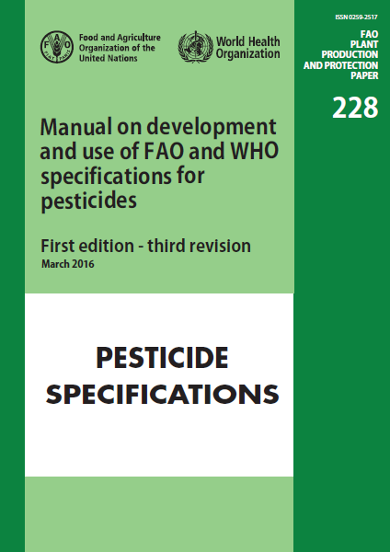
  Programa de Combate aos Vetores
  Controle biológico (predação, parasitas e patógenos, MIP); legal (legislação); mecânico ou ambiental; químico e, ações educativas.
  Controle Químico (última alternativa)
  princípios ativos, doses e tratamentos por normas técnicas e operacionais da OMS;
  uso racional (impacto ambiental e resistência);
  aquisição de inseticidas pelo Ministério da Saúde.
http://www.who.int/whopes/quality/newspecif/en/

Slide 27
  Controle Químico no Combate a Vetores
  Lista de agrotóxicos recomendados pela OMS
  De acordo com os novos procedimentos
Aletrina TC
Bacillus sphaericus GR
Bacillus thuringiensis israelensis WG, GR
Bendiocarb TC, WP, WP-SB
Bifentrina TC, WP
Bioaletrina TC, EW
Brodifacoum TC, RB
Butóxido de piperonila TC
Cifenotrina TC, EC
Ciflutrina TC, EW, WP
Cipermetrina (Alfa)TC, WP, SC, LN
Clorpirifós TC, EC, UL
Clotianidina TC, WG
Deltametrina TC, DP, WP, SC, SC-PE, EC, UL, WG, WG-SB, EW, WT, LN
Diflubenzuron TC, TK, WP,GR, DT
Dimetoato TC, EC
Esbiotrina (estereoisômeros da aletrina) TC
Espinosade TC, EC, GR, SC, DT
Etofemproxi TC, WP, EW
Fenitrotiona TC, WP, EC
Fenotrina TC
Fentione TC, WP, EC
Icaridina TC
IR3535 (etil butilacetilaminopropionato-EBAAP) TC
Lambda-cialotrina TC, EC, WP, CS
Malationa TC, DP, EC, EW, UL
Metopreno (RS) (avaliação)
Niclosamide TC, TK, EC, WP
Novaluron TC, EC
Permetrina TC, EC
Pirimifós-metílico TC, CS, EC
Piriproxifem TC, GR, MR
Praletrina TC
Propoxur TC, DP, EC, WP, WP-SB
Temefós TC, GR, EC
Transflutrina TC
  De acordo com os procedimentos antigos
DDT TC, DP, WP
Diazinon TC, WP, EC,
Diclorvós TC, EC
Endosulfan TC, EC
Óleo larvicida
Lindano TC, WP, EC, DP
Foxim TC, EC
http://www.who.int/whopes/quality/newspecif/en/

Slide 28
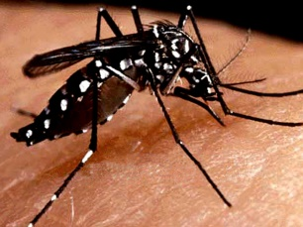
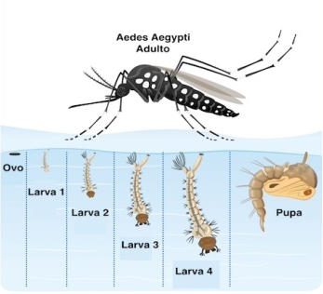
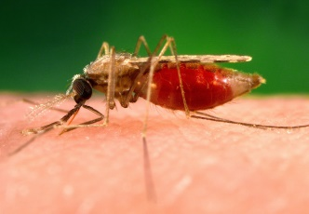
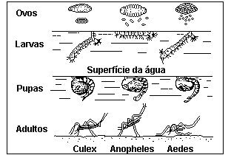
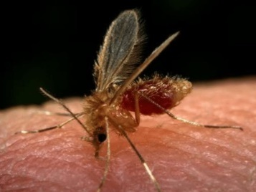
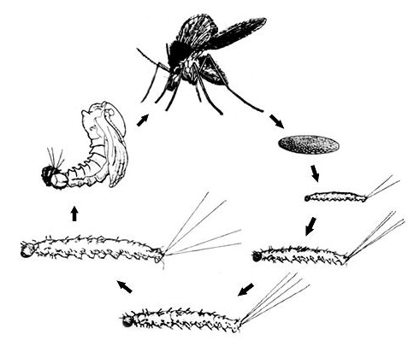
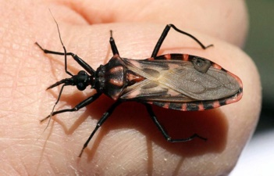
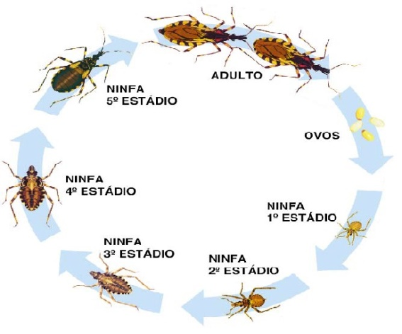
  Controle Químico no Combate a Vetores
    Dengue
    Malária
    Leishmaniose
    Chagas
http://portalms.saude.gov.br/saude-de-a-z/controle-de-vetores-inseticidas-e-larvicidas

Slide 29
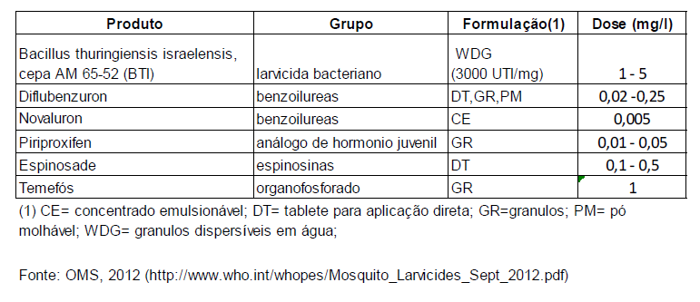
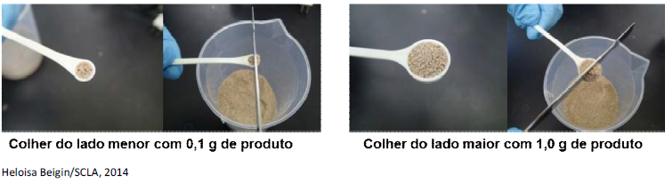
  Controle Químico no Combate a Vetores
  Larvicidas (uso em água potável)

Slide 30
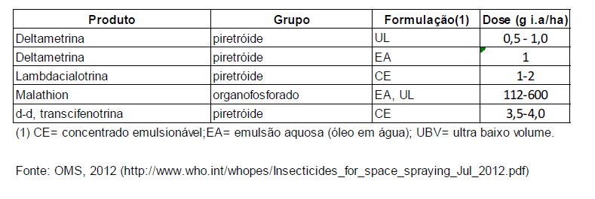
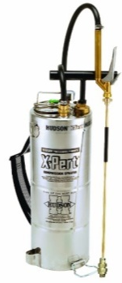
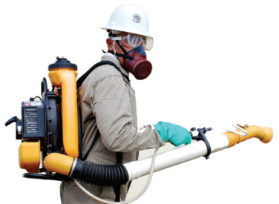
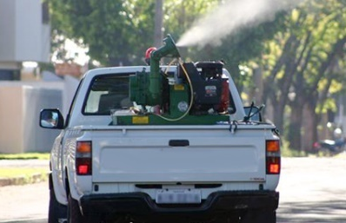
  Controle Químico no Combate a Vetores
  Inseticidas (formas adultas)
*Campo Grande 2017 – Coord. de Controle de Endemias Vetoriais/SVS/SESAU
  Alfacipermetrina
  Bendiocarbe

Slide 31

  Saúde e Segurança do Trabalhador
  Controle biológico periódico de exposição em todos os indivíduos que manuseiam esses produtos;
  Programa de Controle Médico de Saúde Ocupacional (PCMSO) de acordo com a Norma Regulamentadora nº 7 (NR-7) para todos os empregadores e Instituições que admitem trabalhadores como empregados (CLT);

Slide 32

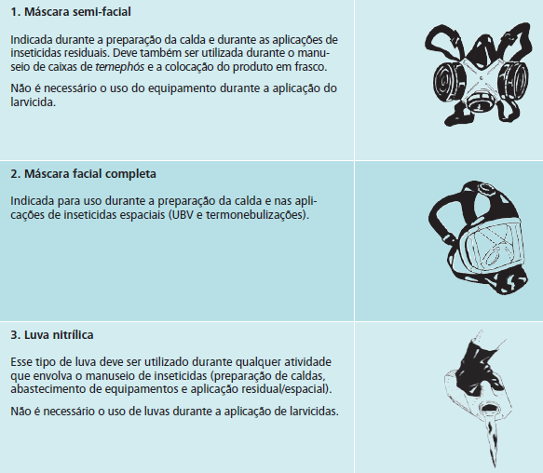
  Saúde e Segurança do Trabalhador
  Equipamento de Proteção Individual (EPI)
Norma Regulamentadora nº 6/MT
1. Máscara semi-facial
Indicada durante a preparação da calda e durante as aplicações de inseticidas residuais. Deve também ser utilizada durante o manuseio de caixas de temephós e a colocação do produto em frasco.
Não é necessário o uso do equipamento durante a aplicação do larvicida.
2. Máscara facial completa
Indicada para uso durante a preparação da calda e nas aplicações de inseticidas espaciais (UBV e termonebulizações).
3. Luva nitrílica
Esse tipo de luva deve ser utilizado durante qualquer atividade
que envolva o manuseio de inseticidas (preparação de caldas,
abastecimento de equipamentos e aplicação residual/espacial).
Não é necessário o uso de luvas durante a aplicação de larvicidas.
http://bvsms.saude.gov.br/bvs/publicacoes/diretrizes_nacionais_prevencao_controle_dengue.pdf#page=67

Slide 33
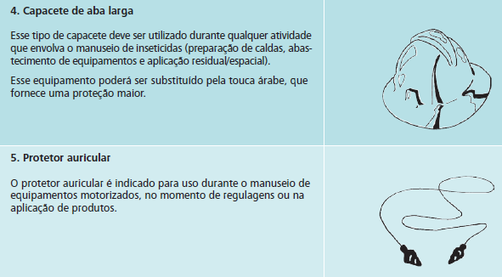
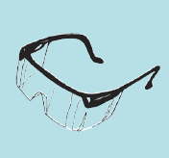
  Saúde e Segurança do Trabalhador
4. Capacete de aba larga
Esse tipo de capacete deve ser utilizado durante qualquer atividade que envolva o manuseio de inseticidas (preparação de caldas, abastecimento de equipamentos e aplicação residual/espacial).
Esse equipamento poderá ser substituído pela touca árabe, que fornece uma proteção maior.
5. Protetor auricular
O protetor auricular é indicado para uso durante o manuseio de equipamentos motorizados, no momento de regulagens ou na aplicação de produtos.
6. Óculos de Segurança
Esse equipamento deve ser utilizado durante o manuseio de inseticidas, durante a preparação de caldas, abastecimento de equipamentos e aplicação de inseticidas (residual/espacial).
http://bvsms.saude.gov.br/bvs/publicacoes/diretrizes_nacionais_prevencao_controle_dengue.pdf#page=67

Slide 34
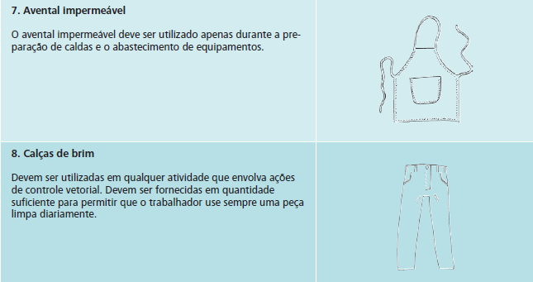
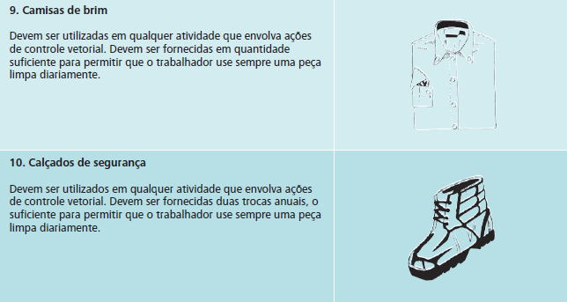
  Saúde e Segurança do Trabalhador
7. Avental impermeável
O avental impermeável deve ser utilizado apenas durante a preparação de caldas e o abastecimento de equipamentos.
8. Calças e Camisas de brim
Devem ser utilizadas em qualquer atividade que envolva ações de controle vetorial. Devem ser fornecidas em quantidade suficiente para permitir que o trabalhador use sempre uma peça limpa diariamente.
9. Calçados de segurança
Devem ser utilizados em qualquer atividade que envolva ações de controle vetorial. Devem ser fornecidas duas trocas anuais, o suficiente para permitir que o trabalhador use sempre uma peça limpa diariamente.
http://bvsms.saude.gov.br/bvs/publicacoes/diretrizes_nacionais_prevencao_controle_dengue.pdf#page=67

Slide 35
  Monitoramento da Saúde do Trabalhador
  Nota Técnica nº 016/2019:
  – Valor Basal:
Valor do exame de colinesterase obtido na admissão, antes de iniciar as atividades com os inseticidas organofosforados e/ou carbamatos, ou ainda após férias/licença, ou na mudança de laboratório/metodologia analítica.
É o valor de referência da colinesterase do trabalhador.
É conhecido também como valor “pré-exposição”.
http://www.dive.sc.gov.br/conteudos/NotasTecnicas2019/NOTA_INFORMATIVA_N%2016_2019_CGHDE_DEVIT_SVS_MS.pdf

Slide 36
  Monitoramento da Saúde do Trabalhador
http://www.dive.sc.gov.br/conteudos/NotasTecnicas2019/NOTA_INFORMATIVA_N%2016_2019_CGHDE_DEVIT_SVS_MS.pdf

Slide 37
  Monitoramento da Saúde do Trabalhador
Procedimentos específicos:
Periodicidade de realização dos exames de colinesterase deverá ser, no mínimo, semestral, podendo ser reduzida a critério do médico coordenador, ou por notificação do médico agente da inspeção do trabalho, ou mediante negociação coletiva de trabalho.
Trabalhadores portadores de problemas hepáticos, cardiológicos, respiratórios, desnutridos, grávidas, lactantes, portadores de câncer, imunodeprimidos, neuropatas, ou ainda que façam uso de medicamentos que possam inibir a colinesterase de forma significativa, não deverão trabalhar em atividades relacionadas ao uso de inseticidas inibidores da enzima. Deverá ser exigido laudo médico que informe a situação para as providências necessárias.

Slide 38
  Monitoramento da Saúde do Trabalhador
Condutas (de acordo com recomendação da NR nº 7:
Valores normais (valores de inibição da colinesterase até 50%):
Os servidores devem manter a rotina normal de trabalho e seguir o intervalo de acordo com o quadro seguinte para coleta e novo monitoramento.
Valores alterados (valores de inibição da colinesterase maior que 50% para plasmática ou 25% para sangue total):
Os servidores devem ter seu trabalho redirecionado para atividades SEM possibilidade de contato com o inseticida por 30 dias. Após esse período, realizar nova coleta e enviar amostra ao LACEN. Deve-se encaminhar o servidor ao médico do trabalho para ser reavaliados clínica e laboratorialmente, para conclusão final sobre as providências necessárias, de acordo com quadro anterior;

Slide 39
  Monitoramento da Saúde do Trabalhador
Condutas:
“Kit” utilizado |  | Procedimentos a serem adotados
% Atividade da Enzima (% Ativ. Enz) | % Inibição da Enzima (100- % At. Enz)
>75 | < 50 | Limites aceitáveis; repetir o teste semestralmente
< 75 | > 50 | Exposição excessiva, também com significado clínico ou toxicológico próprio, ou seja, pode indicar alguma doença, estar associado a um efeito ou uma disfunção do sistema biológico avaliado. Afastar o trabalhador do contato com inseticidas, encaminhar trabalhador para o serviço de saúde do trabalhador, repetir o teste em um prazo de 30 dias;

Slide 40
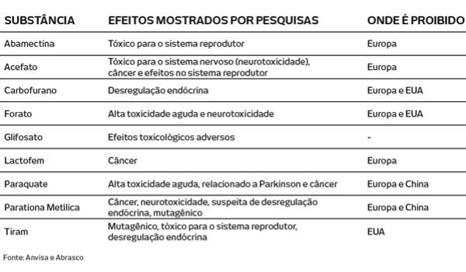
Agrotóxicos no Brasil e no Mundo

Slide 41
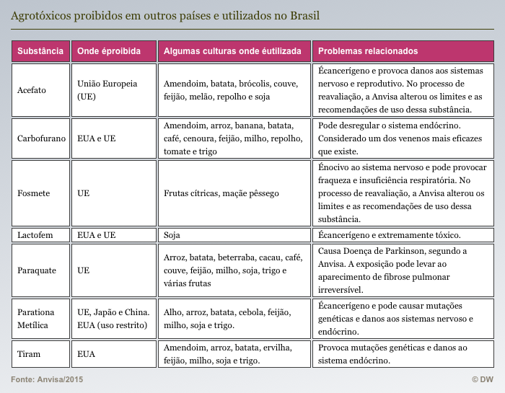
Agrotóxicos no Brasil e no Mundo

Slide 42
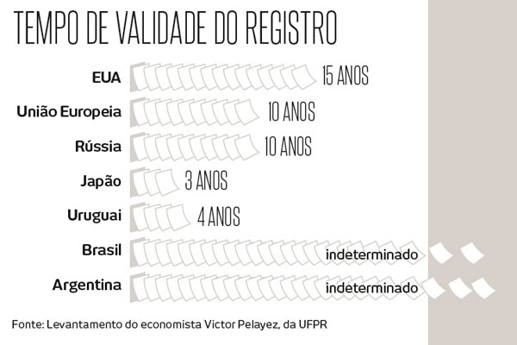
Agrotóxicos no Brasil e no Mundo

Slide 43
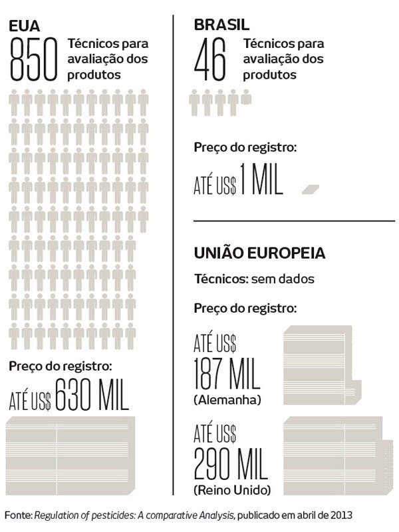
Agrotóxicos no Brasil e no Mundo

Slide 44
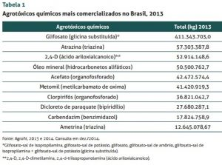
Agrotóxicos no Brasil e no Mundo

Slide 45
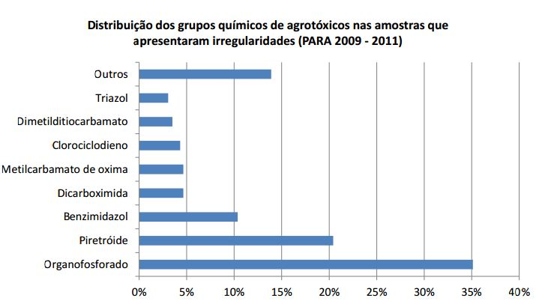
Agrotóxicos no Brasil e no Mundo
PARA - Programa de Análise de Resíduos de Agrotóxicos em Alimentos

Slide 46
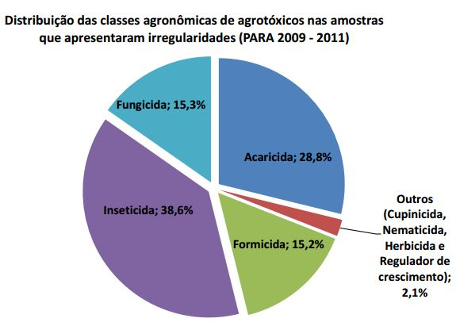
Agrotóxicos no Brasil e no Mundo

Slide 47
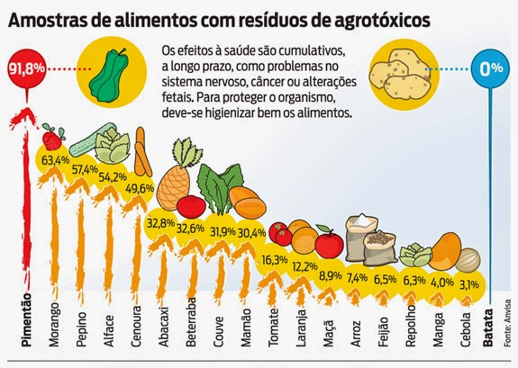
Agrotóxicos no Brasil e no Mundo
Limite Máximo de Resíduo (LMR): quantidade máxima de resíduo de agrotóxico oficialmente aceita no alimento, em decorrência da aplicação adequada do agrotóxico numa fase específica, desde sua produção até o seu consumo, expresso em miligrama de resíduo por quilograma de alimento (mg/kg).

Slide 48
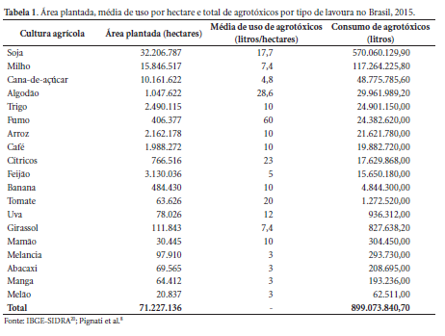
Agrotóxicos no Brasil e no Mundo

Slide 49
Agrotóxicos no Brasil e no Mundo

Slide 50
Agrotóxicos no Brasil e no Mundo

Slide 51
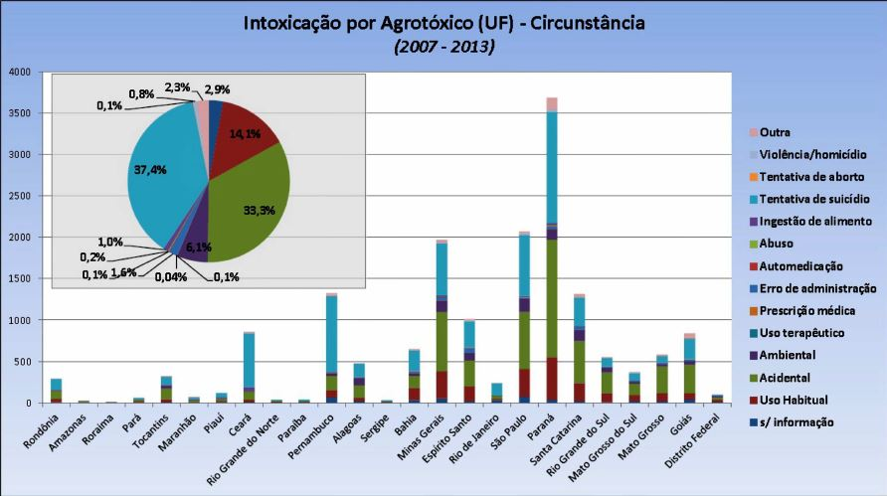
Agrotóxicos no Brasil e no Mundo
Ingestão Diária Aceitável (IDA): quantidade estimada de substância presente nos alimentos que pode ser ingerida diariamente ao longo da vida, sem oferecer risco apreciável à saúde do consumidor, expressa em miligrama de substância por quilograma de peso corpóreo (mg/kg p.c.).

Slide 52
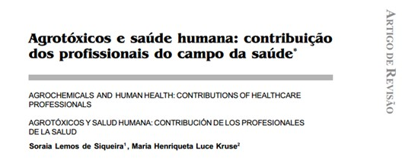
Agrotóxicos e Ciência
Câncer: testículo, mama, próstata
Mutações gênicas: significativamente mais alto no grupo exposto a agrotóxicos
Rev Esc Enfermagem USP, v. 42, n. 3, 2008.

Slide 53
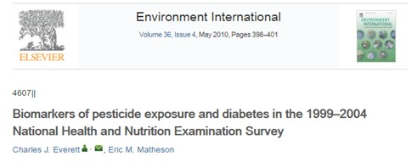
Agrotóxicos e Ciência
Associação de 6 tipos de agrotóxicos e diabetes: DDT, DDE, heptacloro, HCH, oxiclordano, trans-nonachlor

Slide 54
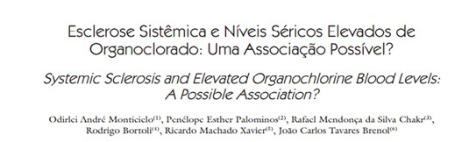
Agrotóxicos e Ciência
Doença inflamatória crônica do tecido conjuntivo. Principal característica é o endurecimento (esclero) da pele.
Rev Bras Reumatol, v.48, n.1, 2008.

Slide 55
Agrotóxicos e Ciência
Danos ao DNA; câncer; malformações; prematuros;
Possuíam níveis sanguíneos de DDT bem superiores aos da população em geral;
Alterações nos sistemas reprodutores masculinos e femininos;
Doenças neurológicas (Alzheimer).

Slide 56
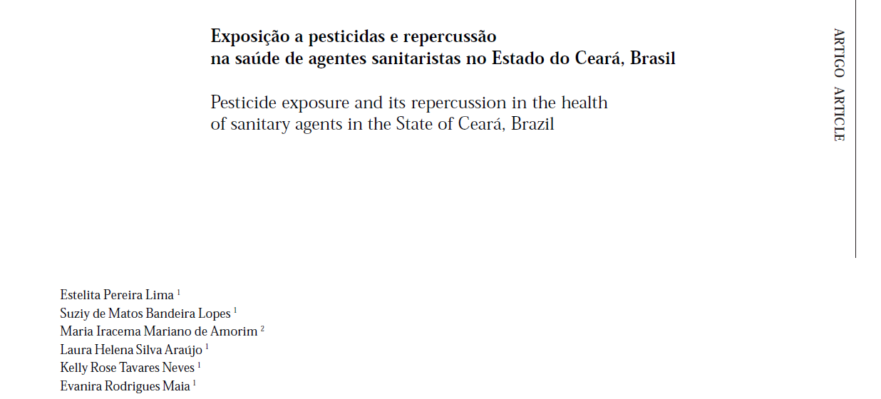
ACE / Agrotóxicos e Ciência
Apesar de tratar da exposição aos agrotóxicos, o artigo enfoca a precarização das condições de trabalho.
Ciência & Saúde Coletiva, v.14, n.6, 2009

Slide 57
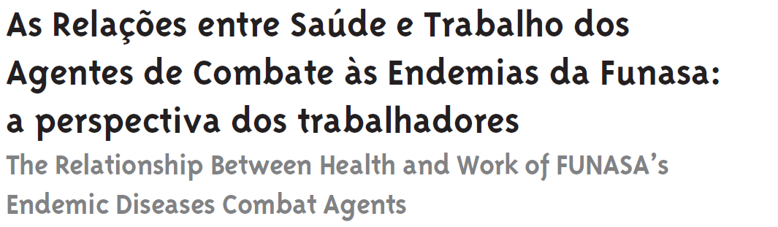
ACE / Agrotóxicos e Ciência
Precarização das condições de trabalho

Slide 58
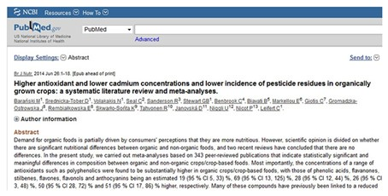
Agrotóxicos e Ciência
Alimentos orgânicos possuem entre 19% a 69% a mais de antioxidante que alimentos convencionais.

Slide 59

  Muito Obrigado!!
  marcos.rodrigues@sesau.campogrande.ms.gov.br

